Slide 1

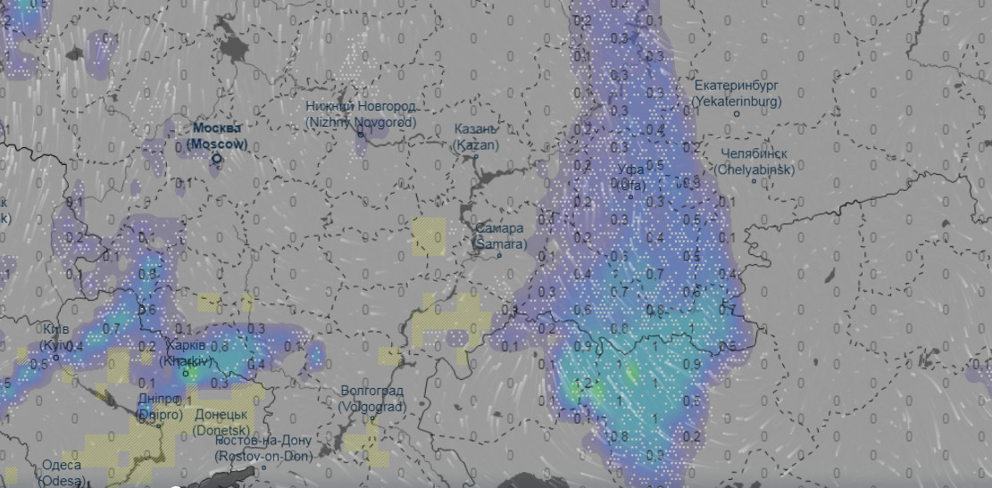
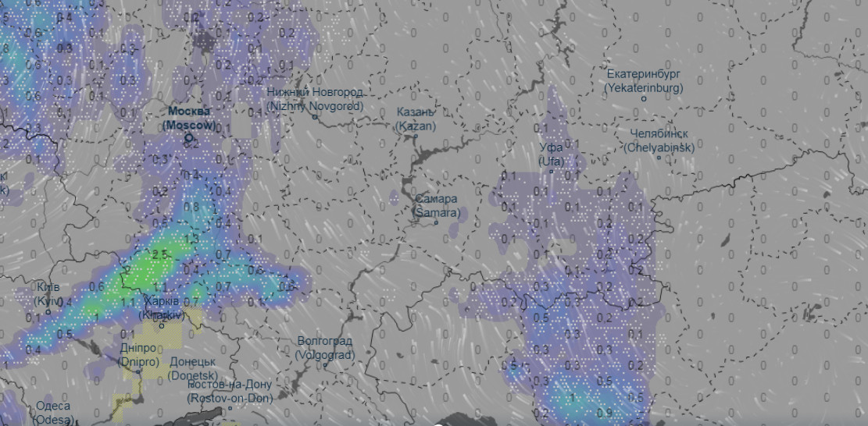
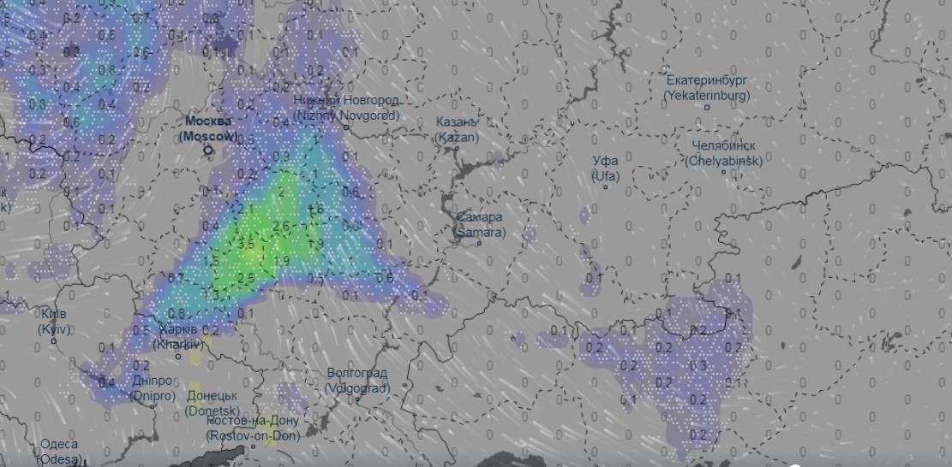
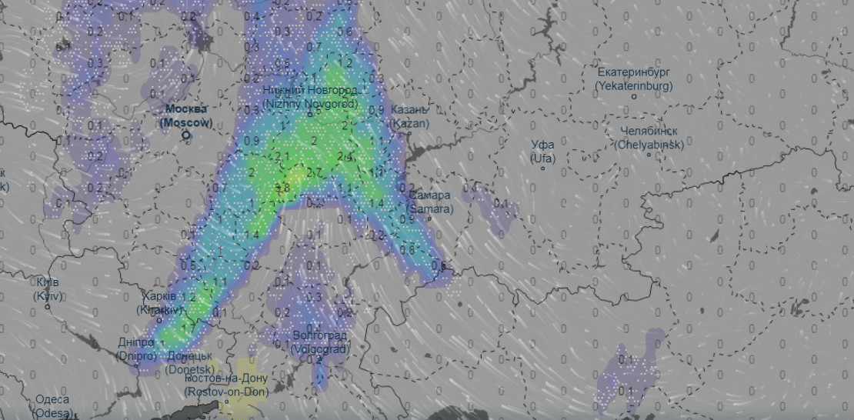
ПРОГНОЗ ВЫПАДЕНИЯ ОСАДКОВ НА ТЕРРИТОРИИ ЦФО И ПФО
(ОТ 05.02.2019 НА 06.02.2019)
06.00 (мск) 06.02.2019
12.00 (мск) 06.02.2019
Нижний Новгород
Нижний Новгород
Москва
Казань
Москва
Казань
Рязань
Уфа
Рязань
Уфа
Пенза
Самара
Пенза
Самара
Липецк
Липецк
Воронеж
Саратов
Оренбург
Воронеж
Саратов
Оренбург
18.00 (мск) 06.02.2019
24.00 (мск) 06.02.2019
Нижний Новгород
Нижний Новгород
Москва
Казань
Москва
Казань
Рязань
Уфа
Рязань
Уфа
Пенза
Самара
Пенза
Самара
Липецк
Липецк
Воронеж
Саратов
Оренбург
Воронеж
Саратов
Оренбург

Slide 2
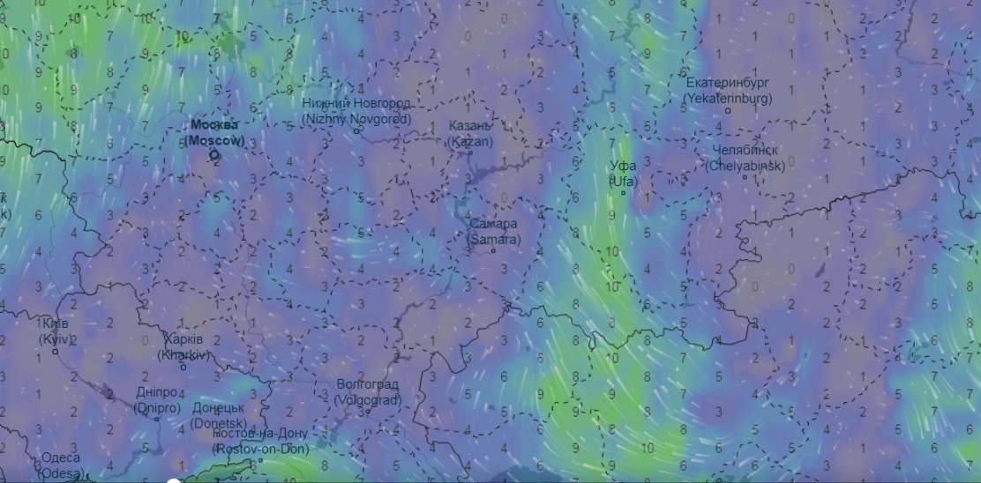
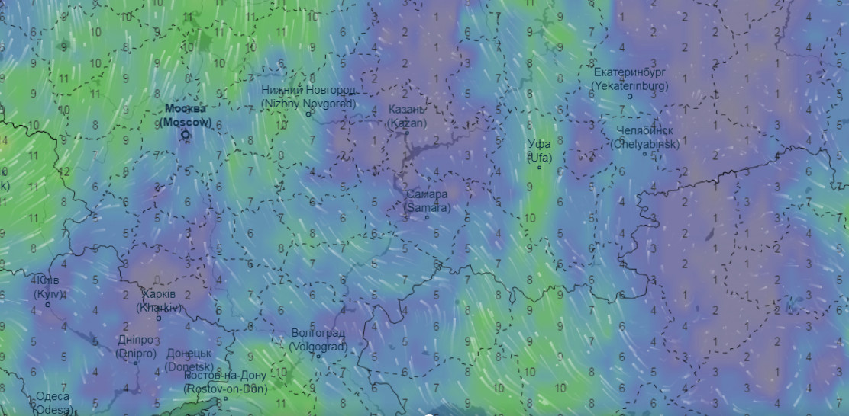
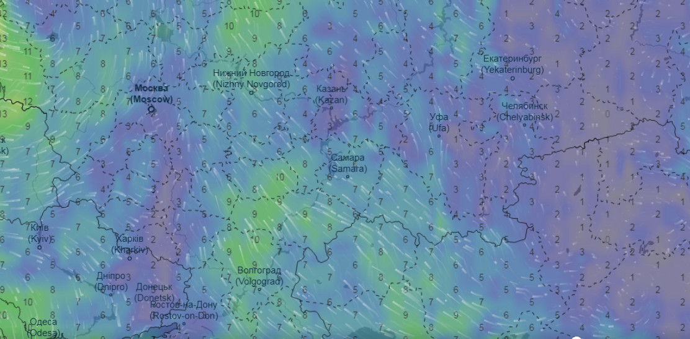
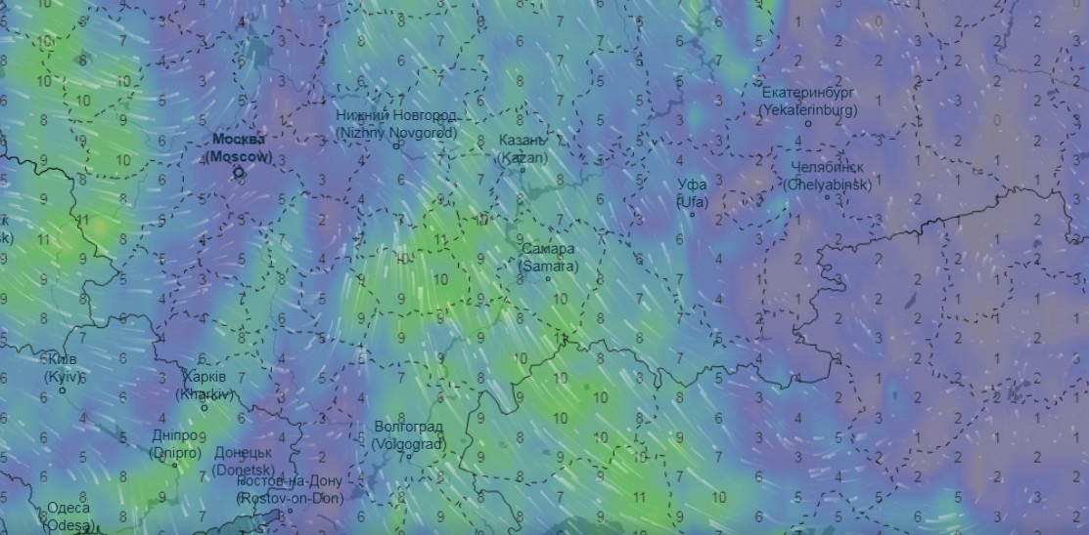
ПРОГНОЗ УСИЛЕНИЯ ВЕТРОВОЙ НАГРУЗКИ НА ТЕРРИТОРИИ ЦФО И ПФО
(ОТ 05.02.2019 НА 06.02.2019)
06.00 (мск) 06.02.2019
12.00 (мск) 06.02.2019
Нижний Новгород
Нижний Новгород
Москва
Казань
Москва
Казань
Рязань
Уфа
Рязань
Уфа
Пенза
Самара
Пенза
Самара
Липецк
Липецк
Воронеж
Саратов
Оренбург
Воронеж
Саратов
Оренбург
18.00 (мск) 06.02.2019
24.00 (мск) 06.02.2019
Нижний Новгород
Нижний Новгород
Москва
Казань
Москва
Казань
Рязань
Уфа
Рязань
Уфа
Пенза
Самара
Пенза
Самара
Липецк
Липецк
Воронеж
Саратов
Оренбург
Воронеж
Саратов
Оренбург

Slide 3
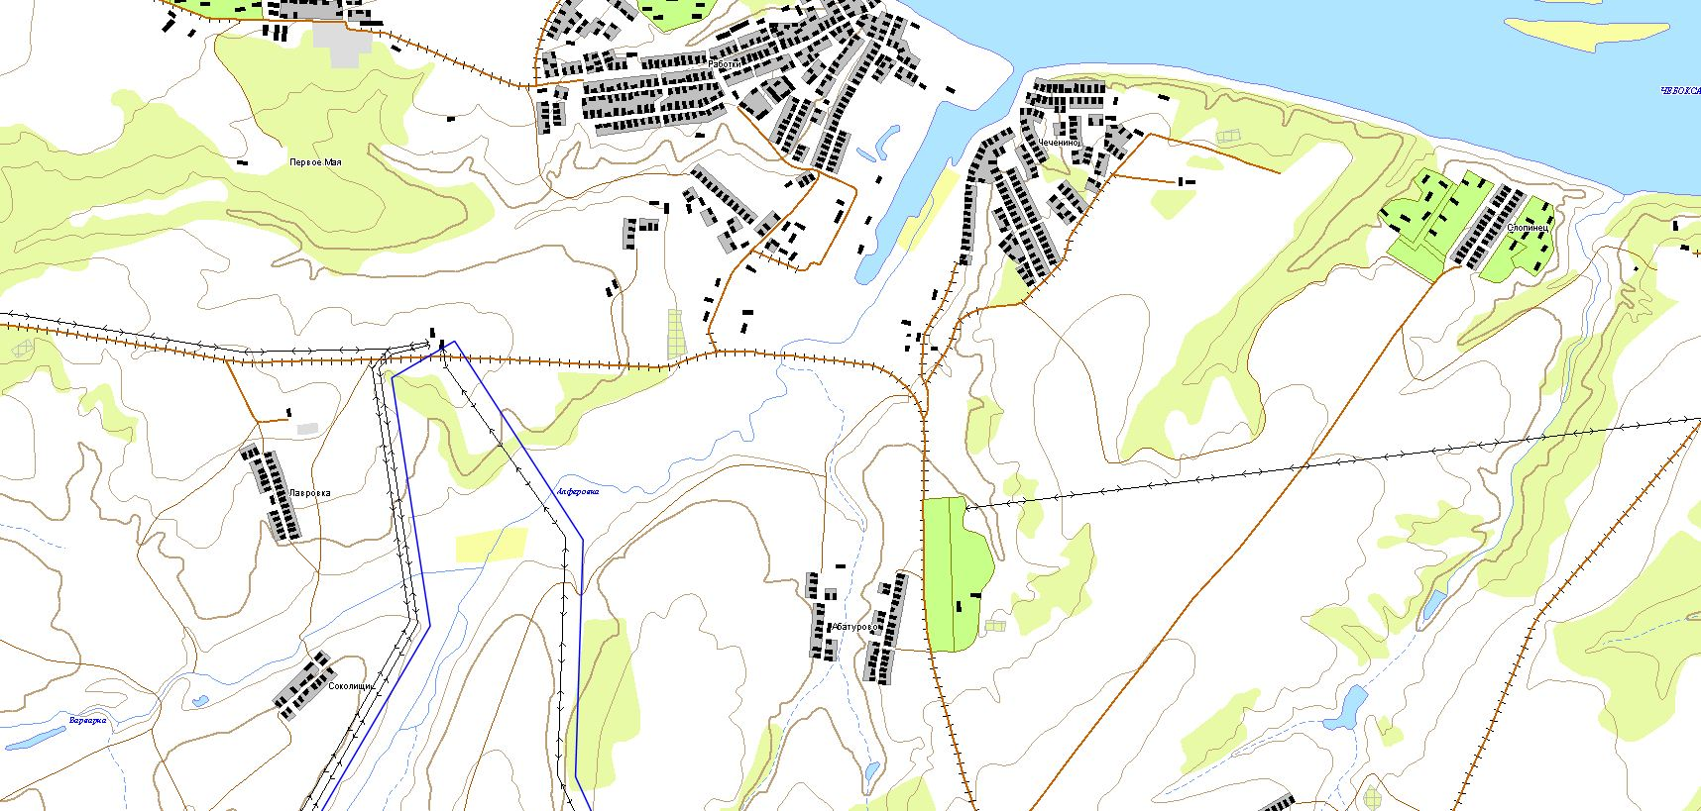
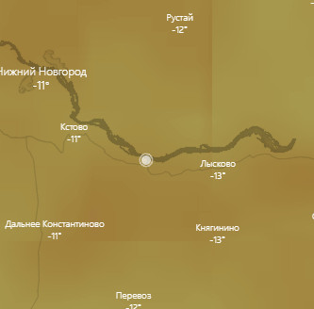
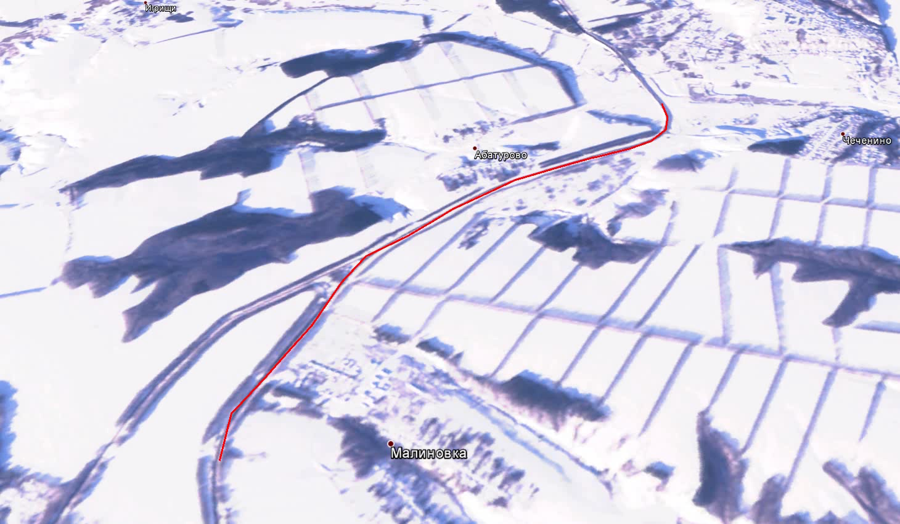
ИНФОРМАЦИОННЫЕ МАТЕРИАЛЫ ПО ФЕДЕРАЛЬНОЙ АВТОМОБИЛЬНОЙ ДОРОГЕ М-7
В НИЖЕГОРОДСКОЙ ОБЛАСТИ (РИСК НАРУШЕНИЯ ТРАНСПОРТНОГО СООБЩЕНИЯ НА 06.02.2019)
Прогноз порывов ветра 06.02.2019
Работки
М-7
Аварийно-опасный участок
477 км (дорога со сложным рельефом местности (спуски, подъемы) и ограниченной видимостью
)
Трехмерная модель участка
Условные обозначения
- больница
- социально-значимый объект
20
- количество осадков, мм за 24 ч
3
- порывы ветра, м/с
- линии электропередач 110 кВт
- порывы ветра

